Slide 1
A lélek jógaterápiájáról
Önszabályozás, stresszválaszok, trauma, pszichogén fájdalom, placebó
dr. Tihanyi Benedek T.

Slide 2
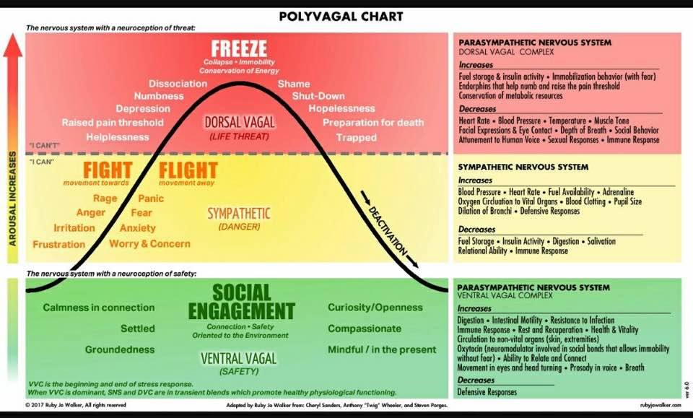
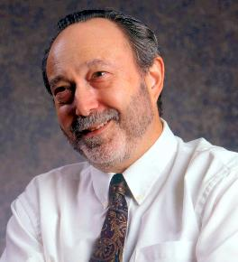
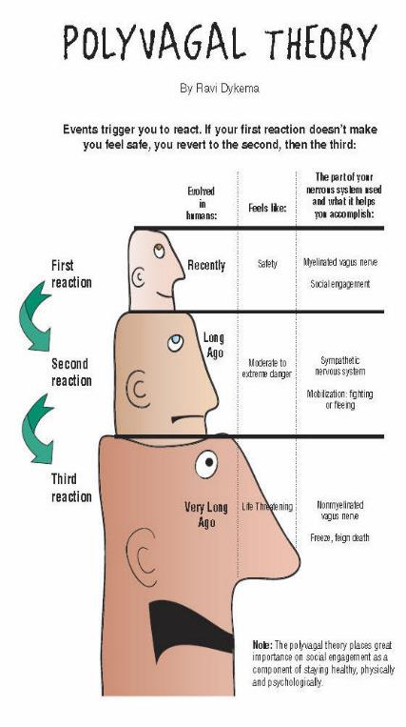
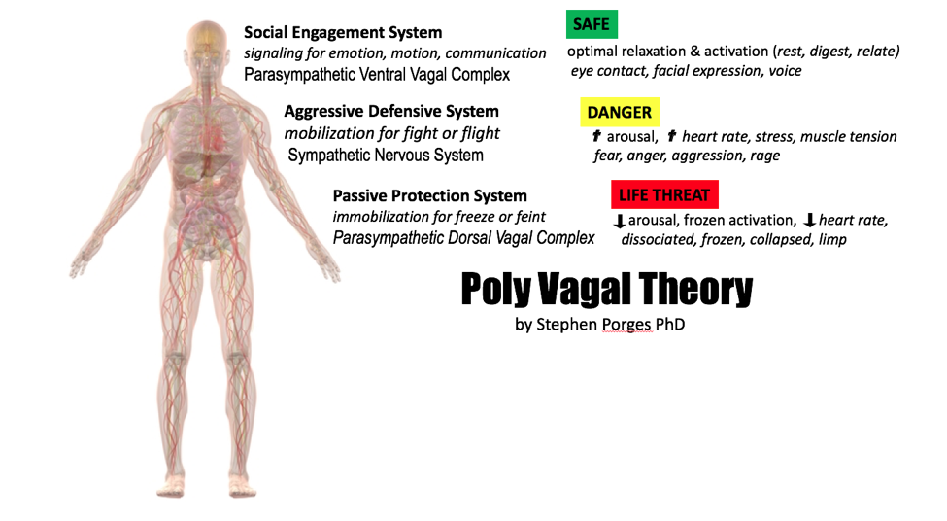
Stresszválaszok
Stephen Porges
Notes:
hatnak a zsigerekre, immunrendszerre.

Slide 3
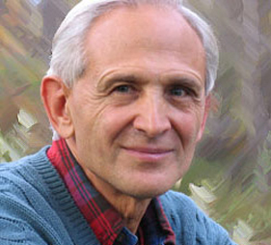
Trauma
sokkélmény, befejezetlen mozdulat, védelem és empátia nélkül maradt
abúzus (verbális, fizikai, szexuális), orvosi beavatkozás, katasztrófa és háború
PTSD: amygdala-hiperaktivitás és hiperreaktivitás, élménybetörés, testi élmények, érzetek, részek disszociálhatnak (érzet, mozgás és funkció)
DSD: fejlődési trauma
számok a PTSD-hez (USA):
50% min. 1 traumatikus élmény, 10-20%-uk PTSD, 74%-uk min. 6 hónapig panaszos és 88%-uk pszichiátriailag komorbid
kezelések 55%-a sikeres, aminek csak 33%-a visszaesés nélkül min. 6 hónapig.
önszabályozás, biztonságos és empatikus kapcsolat, horgonypontok, titrálás
Peter Levine
Notes:
50% min. 1 traumatikus élmény, 10-20%-uk PTSD, 74%-uk min. 6 hónapig panaszos és 88%-uknak van más pszichiátriai betegsége
kezelések 55%-a sikeres, aminek csak 33%-a visszaesés nélkül min. 6 hónapig.

Slide 4
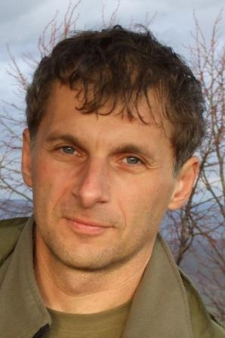
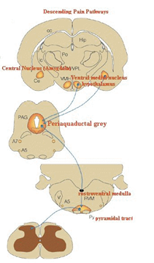
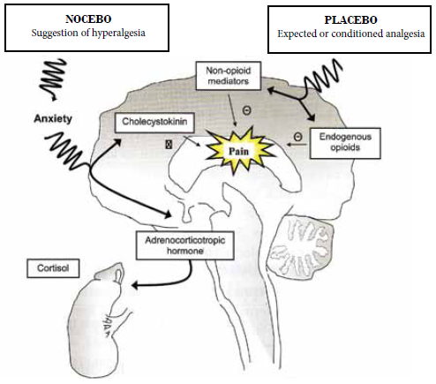
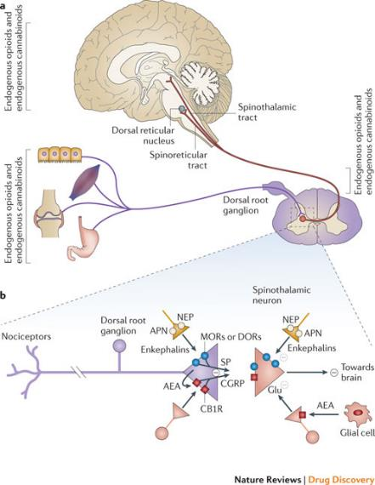
Nocebó, placebó-hatás
Aktív biokémiai komponens nélkül pszichobiokémiai hatások
Inzula, ACC, OFC, nAcc, amygdala, PAG (Scott, 2008)
nocebó/anxiebó: kolecisztokinin (proglumid blokkolja)
placebó: dopamin és mu-opioid (naloxon blokkolja)
egészen a gerincvelőig (Eippert, 2009)
Köteles Ferenc
Notes:
dopamin és mu-opioid

Slide 5
Forrás
Gazellás videó: https://youtu.be/Lupt2qajcJg
Köteles, F. (2013). A placebo-válasz. Budapest: Medicina Könyvkiadó Zrt.
Levine, P. A. (1997). Waking the tiger: Healing trauma: The innate capacity to transform overwhelming experiences. North Atlantic Books.
Porges, S. W. (2003). The polyvagal theory: Phylogenetic contributions to social behavior. Physiology & Behavior, 79(3), 503–513.
Totton, N. (2003). Body Psychotherapy: An Introduction (1 edition). Maidenhead: Open University Press.

Slide 6
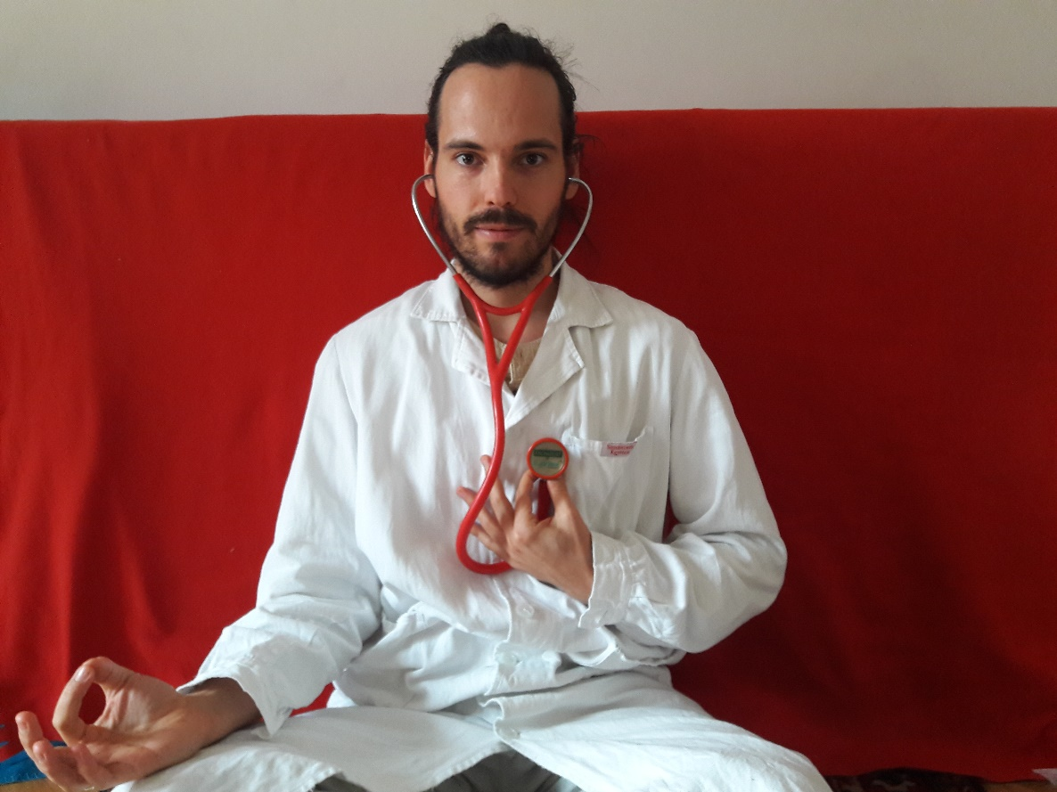
Köszönöm a figyelmet!
dr. Tihanyi Benedek T.
Élményjógaoktató, kutatóorvos, meseterapeuta, testtudat tréner
Hírlevelem: bit.ly/hirlevelTB
Facebook lapom: facebook.com/drtihanyibenedekt/
Blogom: bit.ly/baratkozzatesteddel
Vlogom: bit.ly/VLOGtihanyibenedek
Mesetáram: bit.ly/mesetár
Tudományos munkáim: researchgate.net/profile/Benedek_Tihanyi2/
Drótposta: drtihanyibenedek@gmail.com

